Slide 1

Měření inteligence
Solařová Renata o 130685

Slide 2
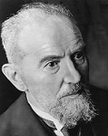
Definice inteligence
Inteligence je všeobecná schopnost individua vědomě orientovat vlastní myšlení na nové požadavky, je to všeobecná duchovní schopnost přizpůsobit se novým životním úkolům a podmínkám.
W. Stern

Slide 3
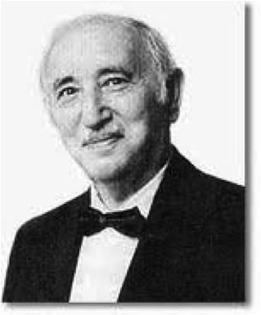
Inteligence je vnitřně členitá a zároveň globální schopnost individua účelně jednat, rozumně myslet a efektivně se vyrovnávat se svým okolím.
D. Weschler

Slide 4
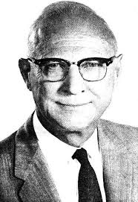
Inteligence je schopnost zpracovávat informace. Informacemi je třeba chápat všechny dojmy, které člověk vnímá.
J. P. Guilford

Slide 5
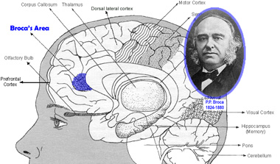
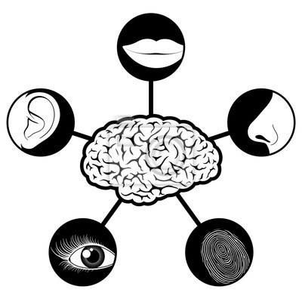
První způsoby měření inteligence
P. Broca měřil inteligenci na základě velikosti lebek
F. Galton- měření lidských rozměrů

Slide 6
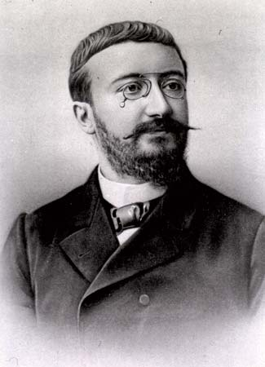
A. Binet zavedl měření inteligence pomocí testů, vznik stupnice
W. Stern definoval kvocient (IQ) jako poměr fyzického a mentálního věku
IQ = 100 x mentální věk/fyzický věk

Slide 7
Stupnice IQ
• nad 140 - vynikající (asi 1,5% populace),
• 120 – 139 - velmi dobrá (asi 11 % populace),
• 110 – 119 - dobrá (asi 18 % populace),
• 90 – 109 - průměrná (asi 48 % populace),
• 80 – 89 - nízká - tupost, slaboduchost (asi 14 % populace),
• 70-79 - slabomyslnost, debilita (asi 5 % populace),
• pod 69 - hluboká retardace, imbecilita až idiocie (asi 2,5 % populace).

Slide 8
Druhy inteligence
Abstraktní inteligence- používají se testy IQ, schopnost řešit problémy
Praktická inteligence- každodenní život
Sociální inteligence- schopnost pohybovat se v soc. prostředí
Emoční inteligence- jedná se o základní typy schopností

Slide 9
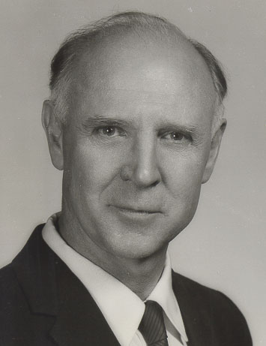
R.B. Cattell zavedl pojmy fluidní a krystalizované inteligence.
fluidní- do jisté míry vrozená, určená nadáním jedince
krystalizovaná- závislá na vzdělání a zkušenostech

Slide 10
Video:
https://www.youtube.com/watch?v=sUHIV3X4hms
Zdroje:
www.upol.cz/fileadmin/user_upload/FTK.../inteligence_tvorivost.doc
casopis.mensa.cz/veda/inteligence_a_jeji_mereni.html
www.phil.muni.cz/~skarkova/inteligence.doc
http://www.iq-tester.cz/o-inteligenci/historie-mereni-inteligence.html
(http://www.grada.cz/uvod-do-psychologie_5756/kniha)

Slide 11
Motto:
„Inteligentní člověk dokáže rozpoznat v chaosu řád a naopak v řádu chaos.“

